Slide 1
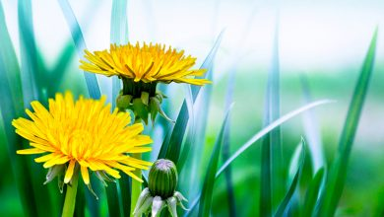
Продолжаем заниматься дома в период вынужденного сидения дома. Тема занятий: «Весенние цветы»

Slide 2
Задачи: Развивать интерес к растениям их росту, развитию. Закреплять знания названий частей растений. Учить любоваться цветами не рвать их.

Slide 3
Познавательное развитие Беседа «Такие разные цветы», «Мой любимый цветок» Наблюдение за одуванчиками «Солнышко на травке», «На нашем участке выросли цветочки» Разрезные картинки, игра с прищепками «Собери цветок» Речевое развитие Рассматривание иллюстраций «Первые цветы» Чтение «Одуванчик» О. Высоцкая «Одуванчики» Н. Чупрова

Slide 4
Художественно – эстетическое развитие Лепка «Цветы на полянке (закрепляем умение детей отщипывать кусочки пластилина, от большого куска, прилепляем к основе и размазываем в стороны) «Одуванчик» (закрепляем умение детей вдавливать детали в пластилин, создавать объёмную поделку, используем шарики из пластилина жёлтого цвета, короткие палочки(отрезки трубочек от сока) Рисование «Одуванчики в траве» (закреплять умение рисовать предметы округлой формы) Конструирование «Красивые цветочки» (закреплять умение создавать объёмное изображение, использовать разные материалы)

Slide 5
Физическое развитие Координация слов с движением «Летний луг» Солнце красное проснулось! Позевало, потянулось: (поднимать руки вверх, потягиваться) Тянет теплые лучи! Просыпаются ручьи! (волнообразные движения руками) Цветочки просыпаются, Росою умываются, («умываются», проводят ладонями по лицу) Распускают лепесточки. Ах, красивые цветочки! (сжать кулаки и медленно разжать, расправив пальцы) Пальчиковая гимнастика «Бутончик» Каждый бутончик склониться бы рад (складывают ладони вместе) Направо, налево, вперёд и назад (делают наклоны в соответствии с текстом) От ветра и зноя бутончики эти (локти соединяют в стебель) Спрятались живо в цветочном букете (качают руками)

Slide 6
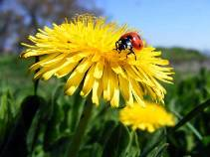
О. Высотская Одуванчик Уронило солнце Лучик золотой Вырос одуванчик Первый, молодой. У него чудесный Золотистый цвет. Он большого солнца Маленький портрет.

Slide 7
Н. Чупрова. Одуванчики На лужайке, где кусты, Ярко-желтые цветы С солнышком проснулись, Сладко потянулись. Удивились комары: Нет цветов, одни шары, Нежные, пушистые, Светло-серебристые. Мимо ветерок бежал, Ветер шарики качал, И летит за рядом ряд Парашютиков отряд.

